Slide 1

도로 정체 문제 해결을 위한
CCTV 객체탐지 시스템
2024.10.04
김효정

Slide 2
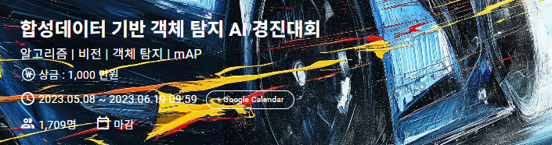
프로젝트 개발 배경
도로 교통량 증가로 인한 교통사고와 차량 정체 문제
해결: 도로 CCTV를 활용한 객체 탐지 서비스 - 도로 위 차량을 자동으로 탐지해 실시간 교통 상황 관리 - 사고 예방 및 교통 흐름 개선에 기여
사용한 데이터
데이콘 합성데이터 기반 객체 탐지 AI 경진대회 - 도로 CCTV 화면 합성 이미지로 구성된 학습 데이터 - png 이미지 + txt annotation - 차종별 class 구분 (총 33종) + LabelMe 형식 Bounding Box 좌표(객체의 4개 꼭지점 x,y 좌표)
전처리: 차량 개수 탐지가 목적 / YOLO 모델 사용 - 차종 클래스 삭제 후 1개로 통일 - YOLO 라벨 형식(중심 x,y좌표, 너비, 높이)으로 전처리

Slide 3
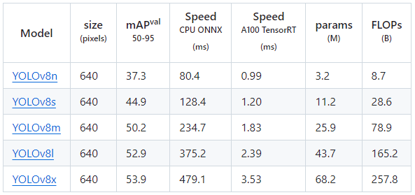
객체 탐지를 위한 모델 아키텍처 조사 결과
여러 객체 탐지 모델 중 YOLO 선택 - EfficientDet, DETR, CenterNet 등 다른 객체 탐지 모델과 비교했을 때 YOLOv8이 속도와 정확도 면에서 우수한 성과를 보임 - 다른 모델들이 더 복잡한 객체 탐지나 작은 객체 탐지에서 우수할 수 있으나, 현재 프로젝트 목표는 교통사고 예방 및 교통 흐름 개선을 위한 실시간 교통 상황 확인임. 따라서 실시간 교통상황 탐지에는 속도와 정확도가 우수한 YOLO 모델이 적합함.
YOLOv5와 YOLOv8의 성능 비교
속도: A100 GPU에서 매우 빠른 추론속도를 보이며, 특히 YOLOv8n은 0.99ms로 가장 빠름
정확도: YOLOv8은 YOLOv5보다 높은 mAP 성능 (37.3~53.9%)을 보임. 속도가 가장 빠른 8n 모델도 v5에 비해 정확도가 9.3% 높음
파라미터 수: YOLOv5에 비해 파라미터 수가 많지만, 성능 향상이 뚜렷함
출처: https://github.com/ultralytics/ultralytics
https://github.com/ultralytics/yolov5?tab=readme-ov-file

Slide 4
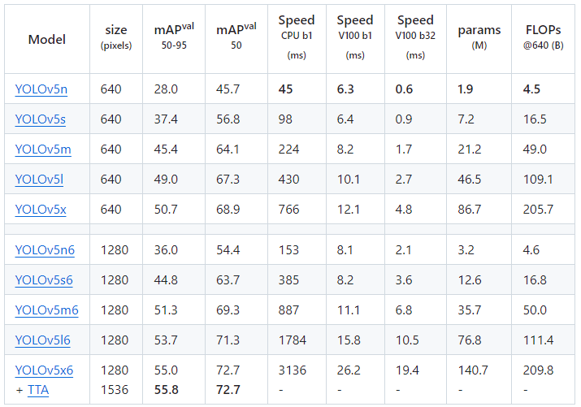
객체 탐지를 위한 모델 아키텍처 조사 결과
YOLOv5와 YOLOv8의 성능 비교
결론: YOLOv8n 모델이 실시간 객체 탐지에 적합하다.
속도는 A100 GPU에서 0.99ms, CPU에서 80.4ms로 매우 빠른 추론 속도를 보이고, 작은 모델임에도 불구하고mAP 성능이 37.3%로 우수하다. 또한 3.2M 파라미터로 다른 버전에 비해 가벼운 모델이므로 실시간 애플리케이션에서 성능과 속도의 균형을 잘 맞출 것으로 기대됨

Slide 5
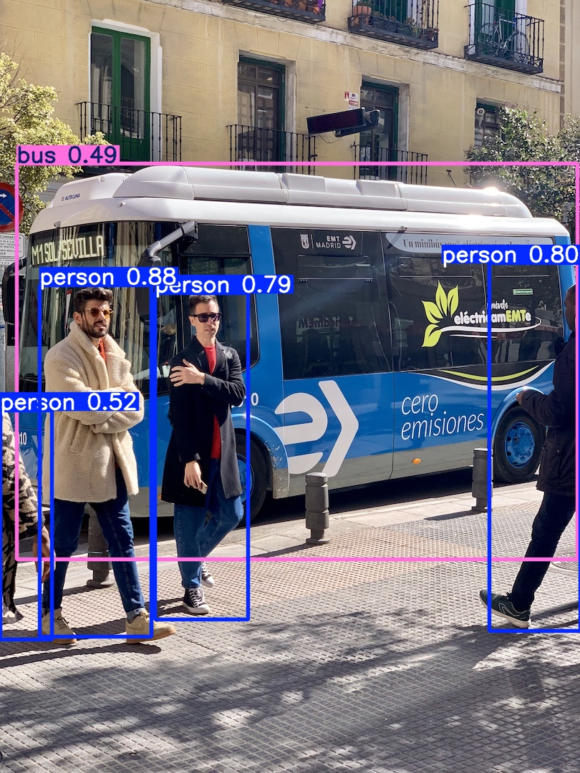

객체 탐지를 위한 모델 아키텍처 조사 결과
YOLOv5n와 YOLOv8n 테스트 (둘 다 n 모델 사용, 테스트는 yolov5에 포함되었던 bus.jpg로 탐지 진행)
: YOLOv8n 모델이 0.5ms 더 빠름 / 객체 탐지 정확도도 전반적으로 높음
YOLOv5n summary: 213 layers, 1867405 parameters, 0 gradients, 4.5 GFLOPs
image 1/1 A:\\ \yolov5\data\images\bus.jpg: 640x480 4 persons, 1 bus, 70.7ms
Speed: 2.0ms pre-process, 70.7ms inference, 0.5ms NMS per image at shape (1, 3, 640, 640)
YOLOv8n summary (fused): 168 layers, 3,151,904 parameters, 0 gradients, 8.7 GFLOPs
image 1/1 A:\바탕화면\코멘토 직무체험\yolov5\data\images\bus.jpg: 640x480 4 persons, 1 bus, 1 stop sign, 69.3ms
Speed: 2.4ms preprocess, 69.3ms inference, 1.0ms postprocess per image at shape (1, 3, 640, 480)
↑YOLOv5
↑YOLOv8

Slide 6
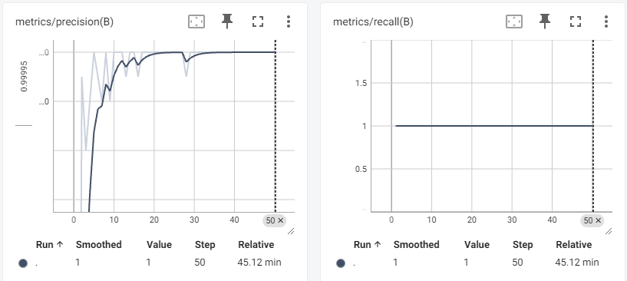
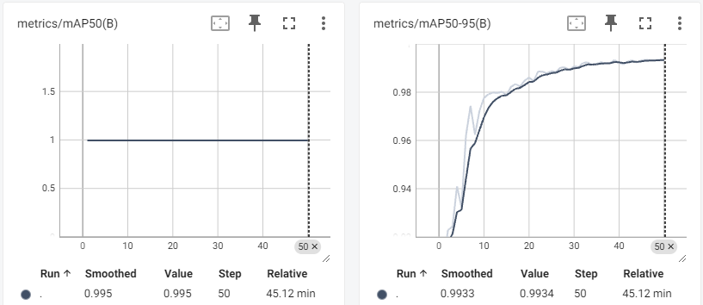
모델링 결과
학습 환경: NVIDIA GeForce RTX 3050 Laptop GPU (4GB 메모리) / CUDA 12.1 ((PyTorch 버전: 2.3.1+cu121)
<precision, recall>
모델 정보 - 168 레이어 / 3,005,843 파라미터 / 8.1 GFLOPs - batch 32 / epoch 50 / patience 12 / imgsz 224 / 46분 소요 - Precision 100% / Recall 100% / mAP50 99.5% / mAP50-95 99.3% - Preprocessing 0.1ms / Inference 0.9ms / Postprocessing 1.5ms - 최종 모델 크기 6.2MB
<mAP50 , mAP50-95>
Precision / Recall / mAP50 - precision과 Recall 모두 1.0으로 모든 객체를 성공적으로 탐지하고 판정도 정확했음 - mAP50은 0.995,으로 학습 전반에 거쳐 매우 높은 성능을 유지 - mAP50-95는 초기에는 값이 증가하며 안정화되었고, 최종 0.9934 로 높은 성능 유지 - 모델이 일관되게 높은 정확도로 객체를 탐지한다고 볼 수 있음
Notes:
모델 학습 요약 (YOLOv8)
총 학습 에포크(Epochs): 50 에포크
학습 시간: 0.769시간 (약 46분)
Optimizer (최적화기):
학습이 완료된 후, 최적화기는 모델에서 제거되었습니다(Optimizer stripped). 이는 모델 크기를 줄이기 위한 처리로, 최종적으로 모델의 크기는 6.2MB입니다.
검증 결과 (Best.pt로 평가)
모델 정보:
168개 레이어, 3,005,843개 파라미터, 8.1 GFLOPs (연산복잡도,Floating Point Operations Per Second). (1초에 81억 개의 부동소수점 연산을 수행할 수 있다)
모델은 성능을 향상시키기 위해 퓨징된(fused) 상태에서 평가되었습니다. (**퓨징(Fusion)**이란 딥러닝 모델에서 연산을 최적화하기 위해 여러 연산을 하나로 합치는 과정을 말합니다. 주로 **레이어 퓨전(layer fusion)**이라고도 하며, 이것은 연속된 연산을 하나의 연산으로 합쳐 추론 속도를 향상시키고 메모리 사용량을 줄이기 위해 사용됩니다.)
검증 데이터 개수:
1296장의 이미지와 3385개의 객체 인스턴스로 검증.
검증 결과:
Box Precision (P): 1.0 (100% 정확도)
모델이 예측한 바운딩 박스 중 실제 객체와 일치하는 비율이 100%임을 나타냅니다. (예측 중 정확하게 맞춘 비율) (오탐 False Positive =잘못된 예측 줄일 때 중요 ex. 안전시스템)
Recall ®: 1.0 (100% 재현율)
실제 객체 중에서 모델이 정확하게 탐지한 비율이 100%입니다. (실제 존재하는 객체 중 모델이 얼마나 많이 비율) (미탐 False Negative 중요할 때 중요 ex. 의료 진단)
mAP50: 0.995
IoU 0.5 이상에서의 Mean Average Precision이 99.5%로 매우 높음을 나타냅니다. (IoU: 모델이 예측한 바운딩 박스와 실제 바운딩 박스 간의 겹치는 정도 / 1에 가까울수록 정확) (객체 탐지 모델이 여러 클래스에 대해 얼마나 정확하게 객체를 탐지했는지 AP (Average Precision): 각 클래스에 대해 Precision(정밀도)과 Recall(재현율)을 기반으로, 다양한 IoU 임계값에서의 성능을 계산)
mAP50-95: 0.993
다양한 IoU 임계값(0.5에서 0.95까지)에서의 mAP도 99.3%로 매우 높은 성능을 보입니다.
추론 속도:
Preprocessing: 0.1ms (이미지 전처리에 소요된 시간)
Inference: 0.9ms (이미지를 기반으로 모델이 예측을 수행하는 시간)
Postprocessing: 1.5ms (예측 후 결과를 처리하는 데 소요된 시간)
결과 저장
모델 결과는 runs/detect/train 디렉토리에 저장되었습니다.

Slide 7
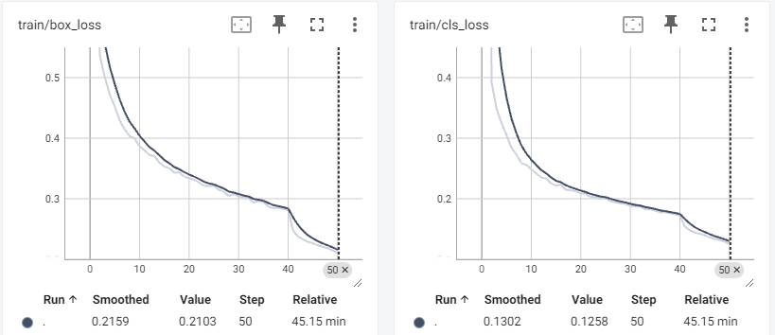
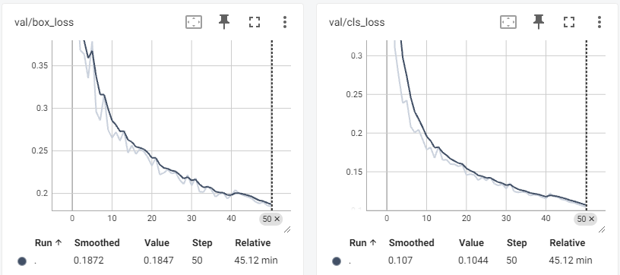
모델링 결과
Train Loss - Box Loss와 Class Loss 모두 꾸준히 감소하며, 학습이 진행됨에 따라 매우 부드럽고 안정적인 경향 - Train 데이터 학습 잘 함
Train과 Validation 데이터셋에서의 Box Loss와 Class Loss
<Train Data>
Validation Loss - Validation(Val) 데이터의 Box Loss와 Class Loss는 전반적으로 감소 추세를 보이지만, 변동이 더 큼 - Val 손실값은 학습 후반부에도 불규칙한 움직임을 보여, Train 데이터 에 비해 더 큰 변동성
<Validation Data>
과적합 분석 - 성과 지표(mAP, Precision, Recall)에서는 Train과 Val 데이터 모두 에서 높은 성능을 기록 - Train 손실은 안정적인 반면 Val 손실은 변동이 있기 때문에, 일부 과적합 가능성 - test 데이터도 같은 데이콘 데이터셋임을 감안하면 과적합 위험 (실제 CCTV 영상으로 확인한 결과 성능 하락 확인)

Slide 8
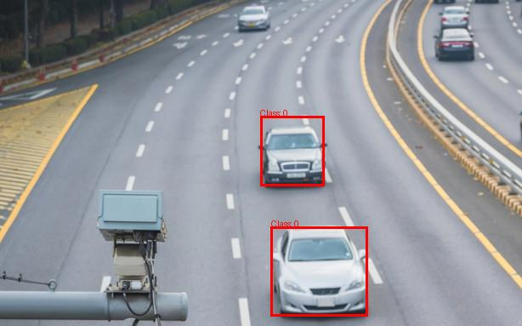
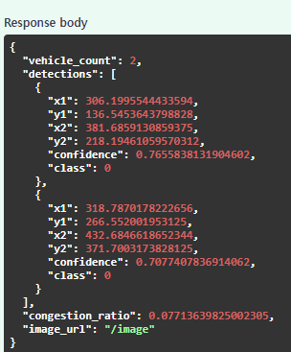
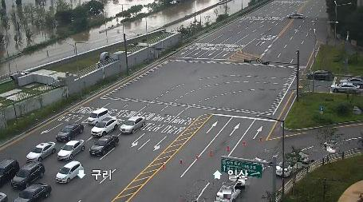
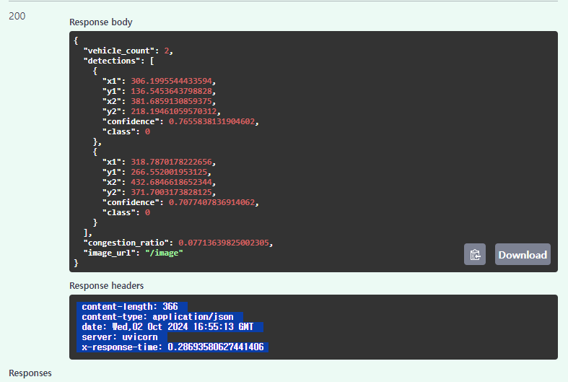
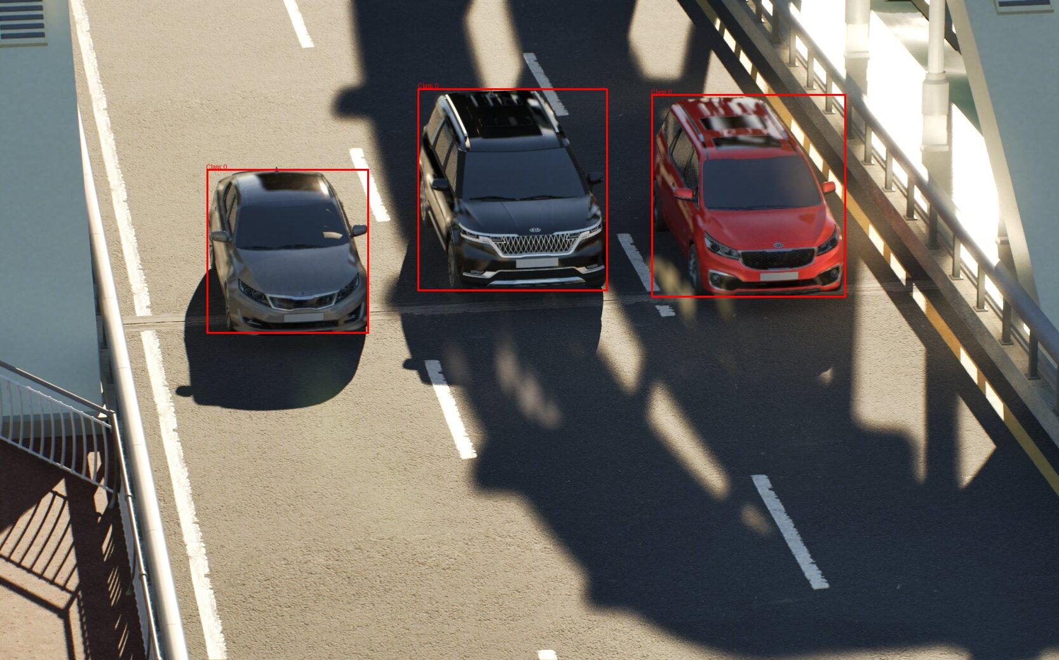
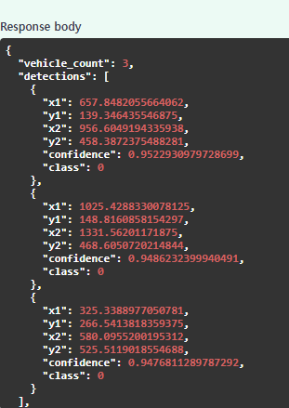
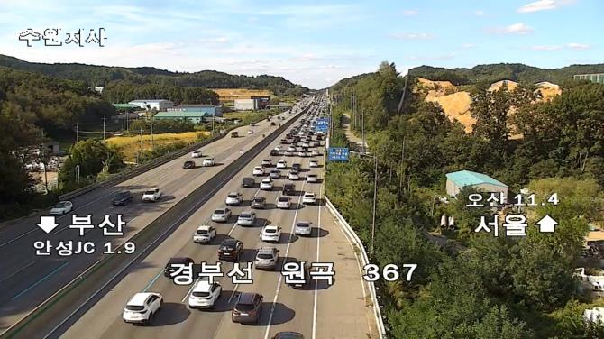
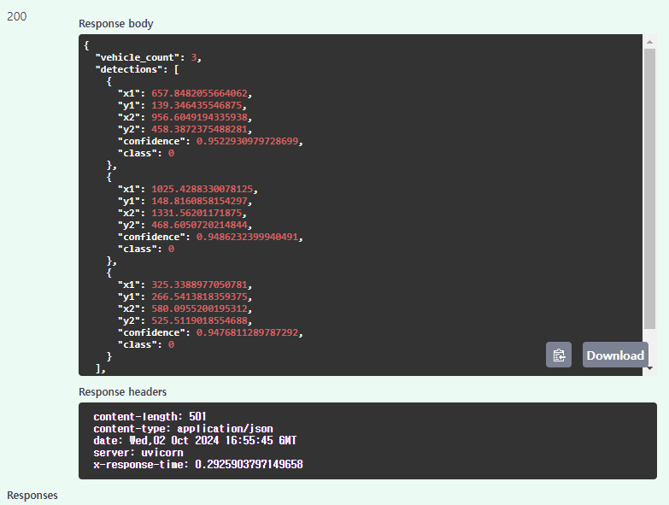
Output 구성 - 도로 정체 상황 파악 - 동영상이나 시계열 데이터였다면 더 정확한 분석 가능 - 차량 개수, 바운딩 박스, 차량 비율 (차량 바운딩박스 크기 ÷ 이미지 전체 크기)
API 사용 결과 (추론 속도)
실제 CCTV 영상으로 API 사용 결과 확인 - 학습 데이터와 비슷한 구도의 CCTV 화면으로 확인: 가장자리의 차는 놓쳤지만, 중심에 보이는 차는 탐지 처리 속도 약 0.28ms - 테스트 데이터로 확인: 모든 항목에 대해 정확히 탐지 처리 속도 약 0.29ms - 실제 고속도로 CCTV 화면으로 확인: 모두 감지하지 못함
개선사항 모델 정확도 향상을 위해 다양한 종류의 데이터 증강(특히 실제 CCTV 화면) + Transfer Learning
Notes:
Transfer Learning:대규모 데이터셋에서 학습된 모델을 기반으로, 현재 모델에 맞게 추가적인 학습을 수행하는 방법입니다. 이 기법을 적용하면 적은 데이터로도 높은 성능을 얻을 수 있습니다.

